Slide 1
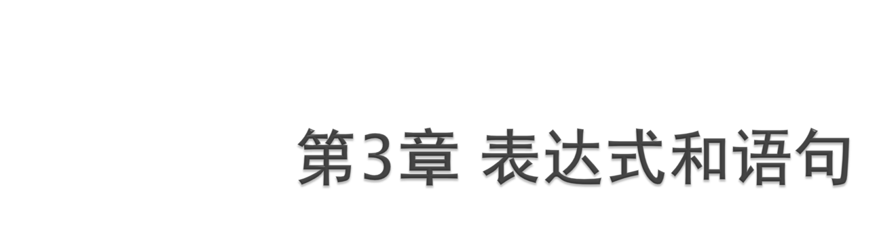

Slide 2
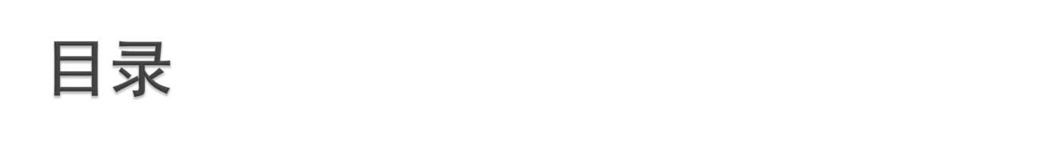
3.1 表达式
3.2 算术运算和赋值
3.3 算术类型转换
3.4 增量和减量
3.5 关系与逻辑运算
3.6 if语句
3.7 条件运算符
3.8 逗号表达式
3.9 求值次序与副作用

Slide 3
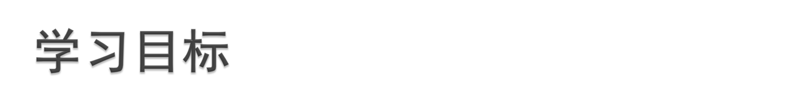
理解表达式和语句的概念
掌握运算符的功能与特点
理解运算符的优先级和结合性
理解解决问题的逐步描述方式
理解自顶向下、逐步求精的方法
能够使用if和if/else语句来选择动作
能够使用表达式来描述语句和操作

Slide 4
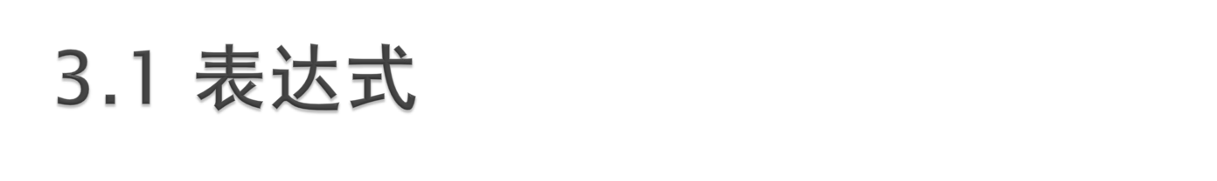
表达式概述
左值和右值
优先级和结合性
语句和块

Slide 5
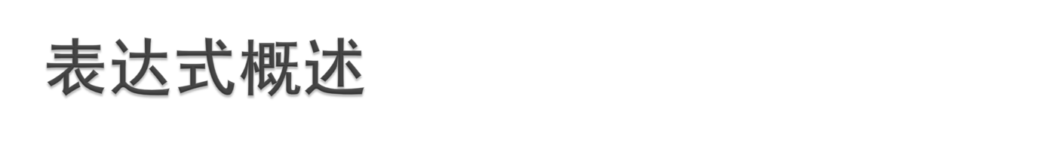
表达式：一个序列,含操作符、操作数,完成一个计算
可以嵌套
2+3+(6*sizeof(int))/235
操作符和操作数必须匹配,但对编译器有额外约定
例如：float a=3.2;
int b = a+12; //float与int做+操作
表达式中操作数需约定求值次序ch3.9
操作符有优先级,级别高者先操作
例如：2+3*6 中*优先级高于+
操作符有结合性,决定同优先级的操作次序
例如：b=5;
a=b=3; //先做b=3,再做a=b

Slide 6
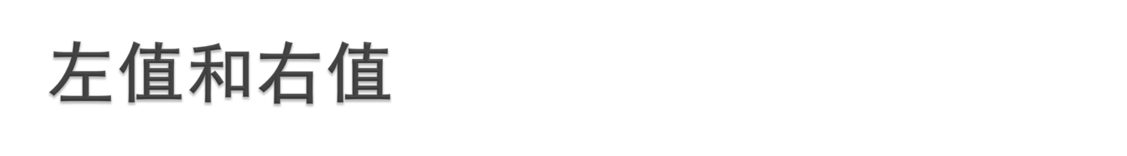
针对赋值表达式而言
等号左边为左值表达式,等号右边为右值表达式
左值表达式需要具备可以改写的存储空间（注意与一般书中描述的差别）
右值表达式只需要读取值,可为直接数或来自CPU的直接计算结果

Slide 7
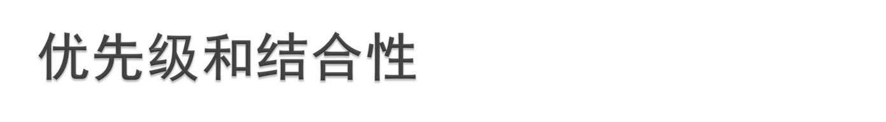
表3-1所示
操作符即运算符
操作符有单目，双目，三目之分
第2级都是单目运算符（优先级同级）
第14级是三目运算符（只有一个）
第14级是赋值运算符
第2,14,15级为右结合，其余都是左结合

Slide 8
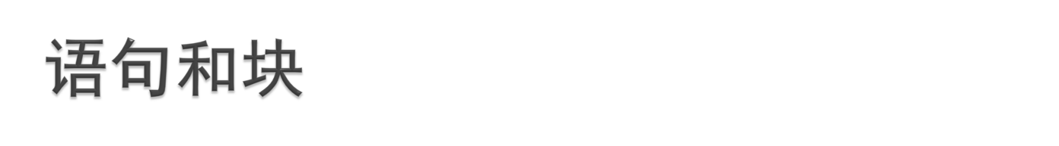
表达式加上分号构成语句
例如：a=a+2;
If,switch,do…while,for,while是语句单位，因为其内部含有别的语句，称为复合语句
单独的花括号对{ }包起来的语句是语句块,语句块也是语句
复合语句含自身,称为嵌套
例如：if(a>3)
{
if(b<a) c=a+b;
}
else c=d+6;

Slide 9
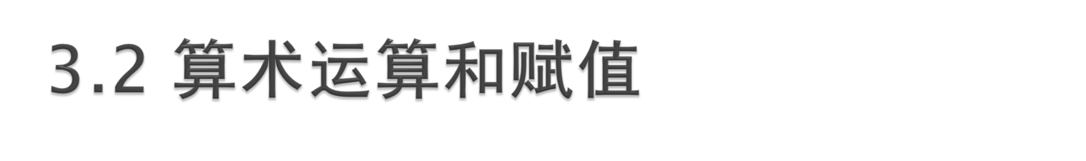
操作符种类
赋值缩写
溢出

Slide 10
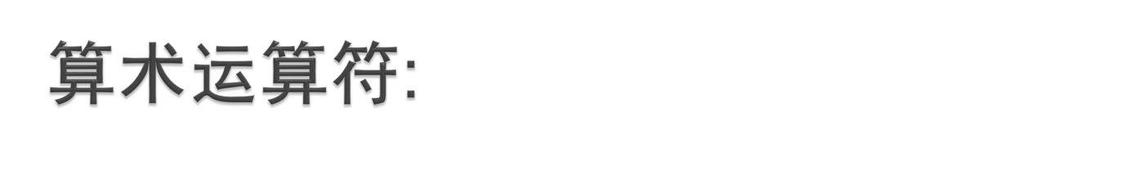
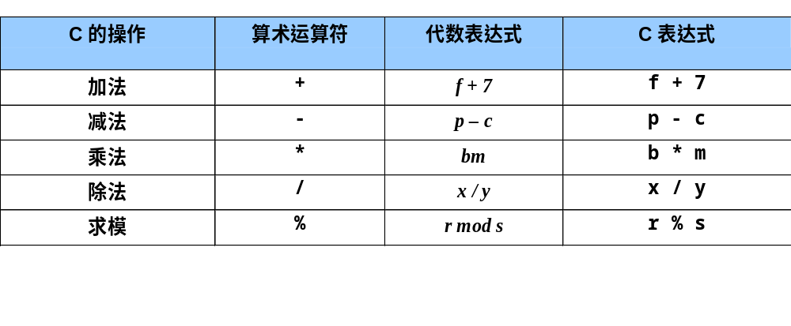

Slide 11
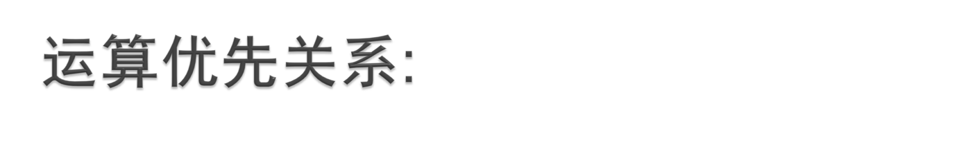
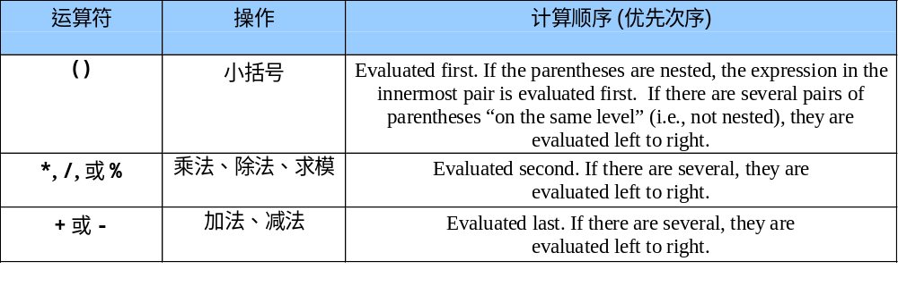

Slide 12
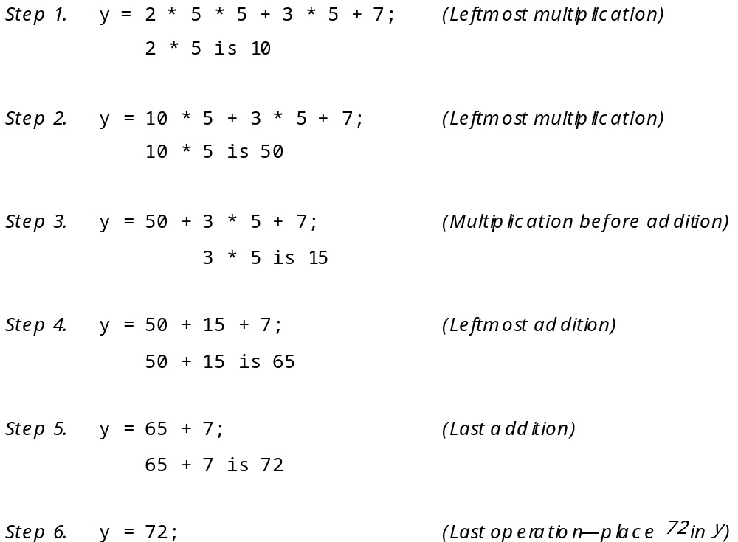

Slide 13
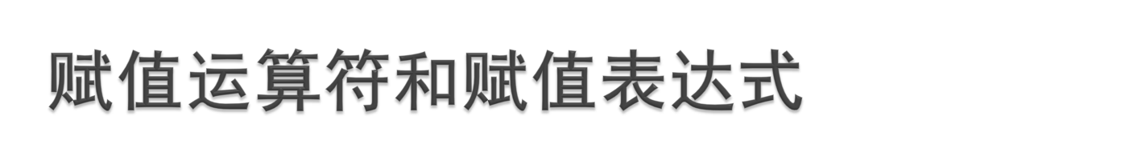
赋值符号“＝”就是赋值运算符，作用是将一个数据赋给一个变量。
如“a=3”的作用是执行一次赋值操作（或称赋值运算），把常量3赋给变量a。
也可以将一个表达式的值赋给一个变量。如“a=3+5-8%5”，相当于把结果值5赋给变量a（“a=5”）。

Slide 14
由赋值运算符将一个变量和一个表达式连接起来的式子称为“赋值表达式”。
一般形式为：<变量> <赋值运算符> <表达式>
赋值表达式求解过程：将赋值运算符右侧“表达式”的值赋给左侧的变量。表达式的值就是被赋值的变量的值。
上述一般形式中的“表达式”还可以是一个赋值表达式。如：a=(b=5)。所以，C语言允许连续赋值。

Slide 15
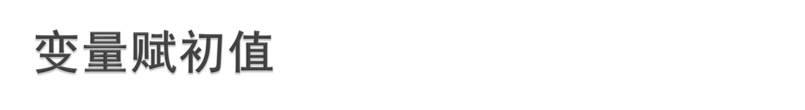
程序中常需要对一些变量预先设置初值。
C语言允许在定义变量的同时使变量初始化。
int a=3; /*指定a为整型变量，初值为3*/
float f=3.56; /*指定f为实型变量，初值为3.56*/
char c=‘a’; /*指定c为字符变量，初值为‘a’*/
也可以使被定义的变量的一部分赋初值。
int a,b,c=5; /*指定a,b,c为整型变量，只对c初始化*/
如果对几个变量赋予初值3，应写为:int a=3,b=3,c=3;
不能写成：int a=b=c=3
注意：int a=3;
相当于：int a; /*指定a为整型变量*/
a=3; /*赋值语句，将3赋给a*/
：int a,b,c=5;
相当于：int a,b,c; /*指定a,b,c为整型变量*/
c=5; /*赋值语句，将5赋给c*/

Slide 16
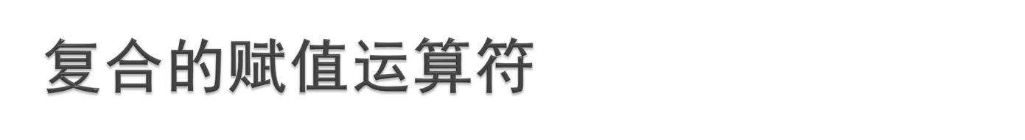
思考:
i/=2;
i-=2;
i*=2
i%=2;
结果如何?
例如:
void main()
{
int i=3;
i+=2;
printf(“i =%d”,i);
}
在赋值符“＝”之前加上其他运算符，可以构成复合的运算符。如：a+=3等价于a=a+3，x%=3等价于x=x%3。
注意：赋值符“＝”右边看作一项。
凡是二元运算符，都可以与赋值符一起组成复合赋值符。C语言规定了10种复合赋值运算符：+=，-=，*=，/=，%=，<<=,>>=,&=,^=,|=
规则:(1)“=”后边先加括号；
(2) “=”前边复制到“=”后边 ；
i = 5

Slide 17
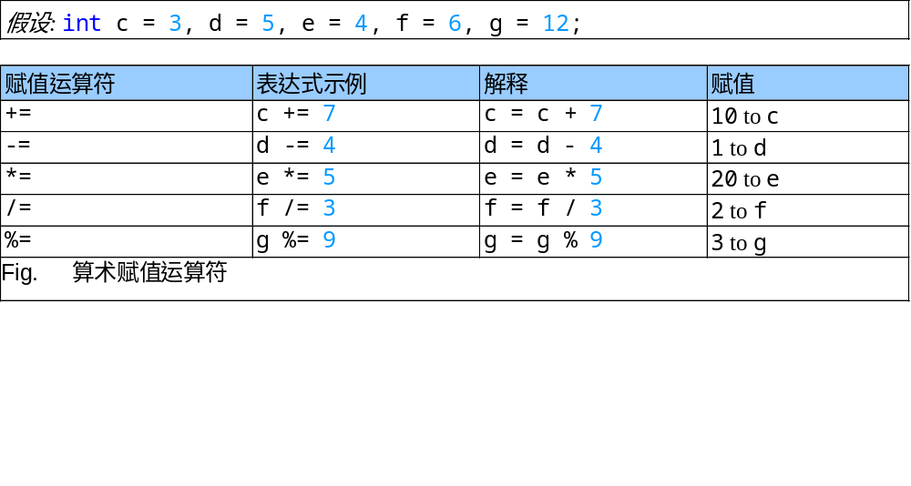

Slide 18
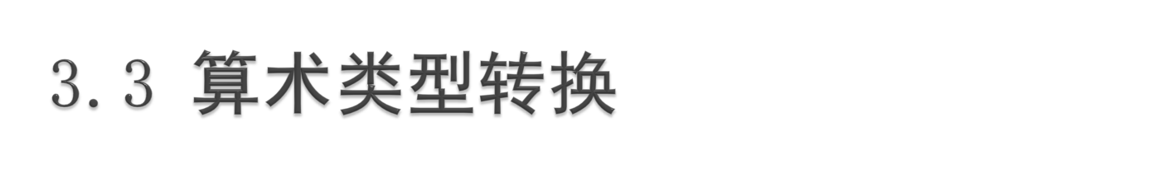
整型（包括int,short,long）和实型（包括float,double）数据可以混合运算。
例如：10+‘a’+1.5-8765.1234*‘b’
在进行运算时，不同类型的数据要先转换成同一类型，然后进行运算。转换的规则如下图。

Slide 19
double
向左的箭头：必定的转换。注意：float型在运算时一律先转换成双精度型，以提高运算精度。即使是两个float型数据相加，也都先化成double型。
float
高
long
unsigned
纵向的箭头：当运算对象为不同类型时转换的方向。注意：箭头方向只表示数据类型级别的高低，由低到高转换；而不表示转换的依次顺序。
int
char,short
低

Slide 20
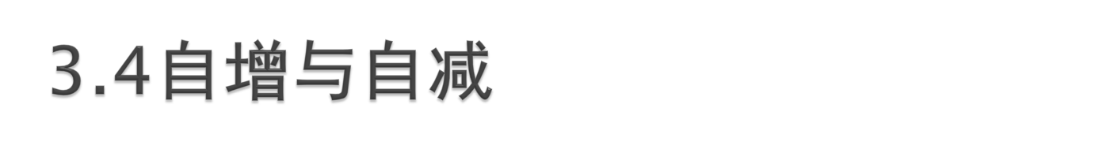

有前置和后置两种形式：
前置形式： + +变量名 ，－－变量名
后置形式： 变量名++ , 变量名－－
功能：对变量的值进行自加1(自减1)的运算。
例：语句++a； 相当于执行a=a+1;
前置形式运算规则：先对表达式中含有前置自增(减)运算符的变量进行自加(减)1，然后用这些变量的新值参与表达式运算。
后置形式运算规则：先用变量原值参与表达式运算，然后对含有后置自加(减)运算符的变量进行自加(减)1运算。

Slide 21
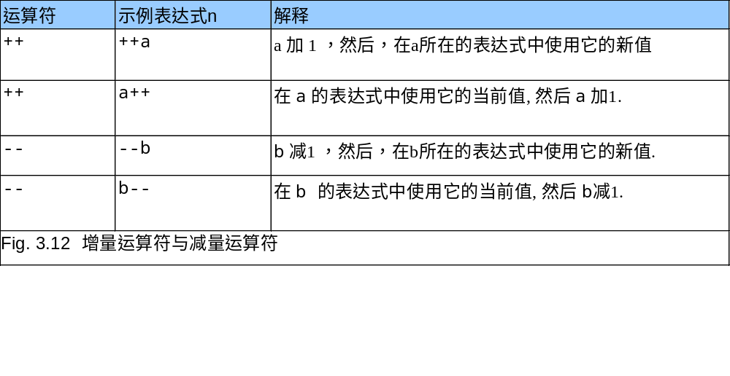

Slide 22
int main() int main()
{ {
int j,i=3; int j,i=3;
j=++i; j=i++;
printf(“%d,%d”,i,j); printf(“%d,%d”,i,j);
} }
（1）自增运算符(＋＋)和自减运算符(－－)，只能用于变量，不能用于常量或表达式；
（2）＋＋和－－的结合方向为“自右至左”。
相当于 i=i+1;j=i
相当于 j=i; i=i+1
运行结果：4,4 运行结果：4,3
思考：
若i的初值为3，那么printf(“%d”,-i++)的结果 应该为多少呢？

Slide 23
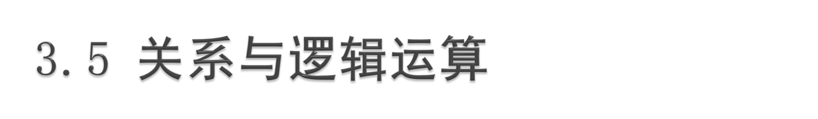
C语言的执行语句要么会执行一些动作（比如计算或数据的输入或输出），要么会进行判断。
例如：我们可以在程序中作出判断，以判断一个人在考试中的评分是否大于等于60，如果大于等于60，那么就显示“Congratulation You passed”这样的信息。

Slide 24
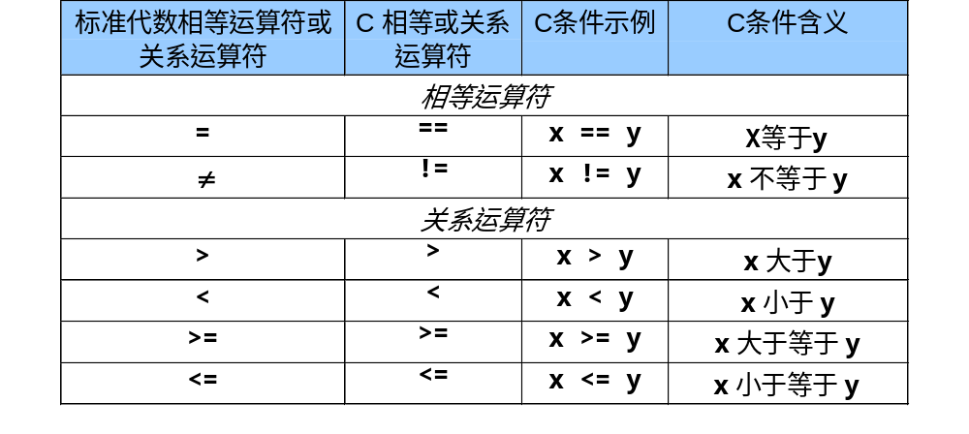

Slide 25
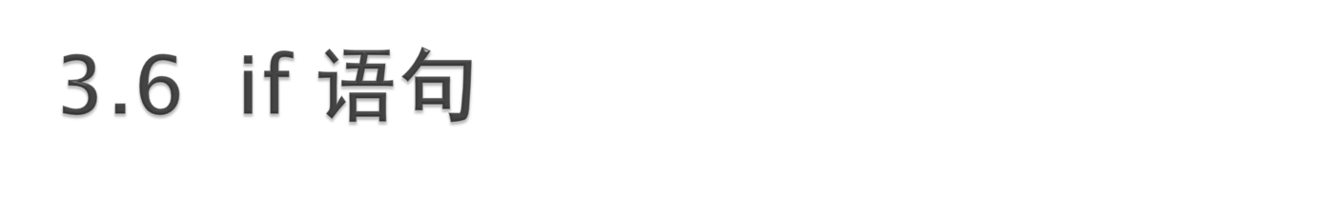
选择结构用于在可选择的几个动作之间进行选择。
例如：假定一次考试中的及格分数是60分。
伪代码为：
if 学生分数大于或等于60
输出“passed”
如果条件为真，那么就输出“passed”，然后按照顺序，下一个伪代码语句就会被“执行”，如果条件为假，那么就会忽略操作，按照顺序执行下一条语句

Slide 26
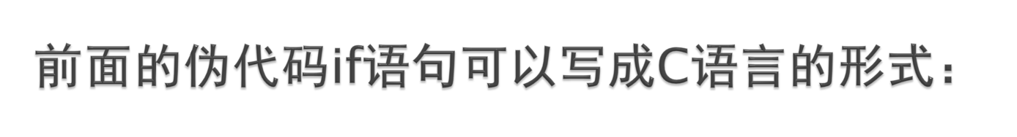
if ( grade >= 60 )
printf( "Passed\n" );
A decision can be made on any expression.
0 代表 false
非0 代表 true
例如:
3 和 -4 为 true
true
grade >= 60
print “Passed”
false

Slide 27
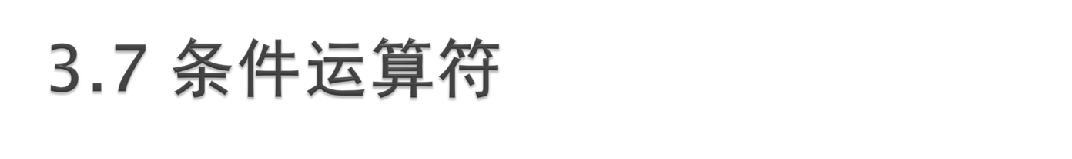
X=a<b?a:b;

Slide 28
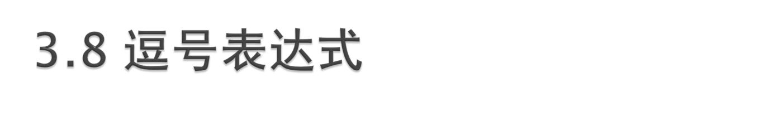
int a,b,c;
a=1, b=a+2, c=b+3;

Slide 29
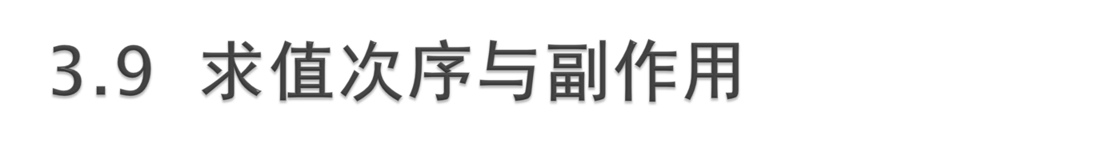
不同的编译器求值顺序不同
求值顺序使交换律失去作用
求值顺序使括号失去作用
消除副作用

